Slide 1
Objetos

Slide 2
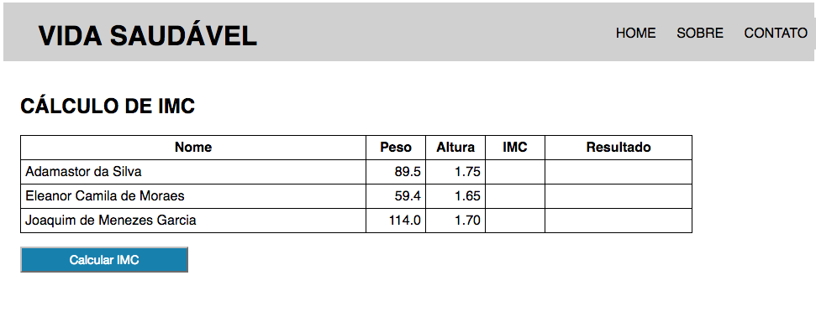
Primeiro temos que criar uma página HTML
Criaremos a seguinte página

Slide 3
Nessa página estão os conceitos já vistos e alguns conceitos novos, como o botão
Vamos aos conceitos já vistos:
O cabeçalho foi feito com o Header, mas dessa vez não está na div interface, observe que ela ocupa a página inteira. E ”VIDA SAUDÁVEL” é uma h1.
O Menu, foi feito exatamento como antes, mas com uma pequena maleabilidade, foi usado uma % no lugar de valor fixo (ainda não trabalhamos com design responsivos – vamos deixar para Eng de Interfaces).
Não esqueça as configuração do header, body e da interface (em css).
A background do header tem a mesma cor do botão dos menu.
E a tabela ocupa 80% da página.
Na tabela foi usado th na linha de título.
Foram criadas classes para peso, altura e imc, no CSS, feito alinhamento à direita

Slide 4
Agora vamos aos conceitos novos
No HTML, em cada td de cada nome dar uma id, exemplo no Adamastor:
<td class= ”nome” id=”nome1”> Adamastor da Silva </td>
E assim para cada um dos nomes, pesos, alturas e imcs
As classes são para podermos configurar cada um de uma forma diferente, por exemplo: nomes são alinhados à esquerda e números à direita.
Os id são para identificá-los no js, então teremos nome1, nome2, e assim por diante. Assim como, peso1, peso2,… , altura1, altura2,…, imc1, icm2, ….
Outro item novo é o botão.

Slide 5
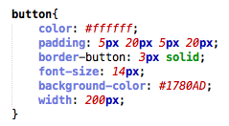

Configurando o Botão
Outro item novo é o botão
O botão é inserido após a tabela, com o seguinte código html.
<button id="calculoDeImc" class="botao">Calcular IMC</button>
Com a seguinte configuração em CSS

Slide 6
Configurando o botão
Você pode configurar o botão da maneira que quiser.
Agora já inserimos o botão em HTML, configuramos sua aparência em CSS, precisamos ainda determinar o seu comportamento em Javascript.
Para isso, primeiro vamos inserir o conceito de DOM.
DOM significa – Document Object Model
Toda página HTML tem uma hierarquia – como se fosse uma árvore hierárquica (nossos tabs).
E podemos acessar cada um desses elementos.
Vimos na aula da semana passada como acessar a página para podermos escrever nela usando document.write.
Hoje vamos buscar elementos por meio de um id, por isso id são tão importantes
Também podemos buscar elementos usando nomes de classes ou de tags.

Slide 7
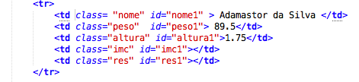
Capturando um elemento pelo Id
Usamos o document.getElementById para resgatar o valor do elemento da página web.
No nosso caso,
Lembrando-se, que no HTML, estava:

Slide 8

Continuando
Faz-se o cálculo do IMC, usa-se o toFixed, como já foi feito.
E para inserir o novo valor na tabela:

Slide 9
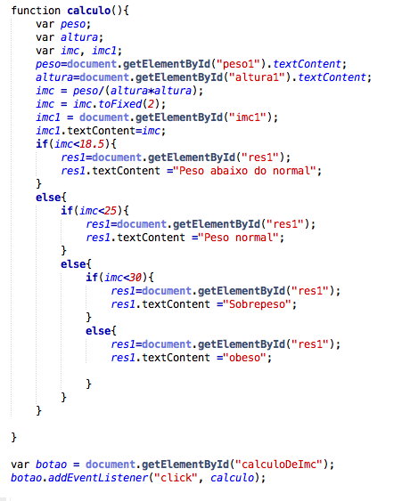
Concluindo
O código js ficará

Slide 10
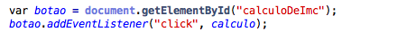

Observação
É claro que o botão não é mágico, ele precisa ser ativado, quem faz isso são as duas últimas linhas.
Lembrando de novo que no HTML deve haver um id com o nome ”calculoDeImc” para o botão.

Slide 11
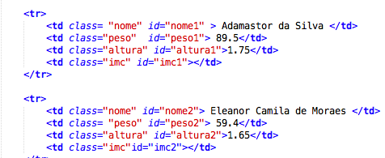
Agora vamos calcular para todos de uma vez
Para calcularmos para todos de uma vez usamos vetores. Por isso, declaramos classes para cada um deles.
Para obtermos vetores usamos
E para obtermos o tamanho do vetor

